Slide 1

Chi usufruisce di un servizio sa che lo si può apprezzare solo ad esperienza conclusa mentre durante la fase di scelta bisogna più che altro fidarsi. Poiché la buona riuscita di un servizio, come una Vacanza Studio dipende da numerosi fattori, talvolta anche imprevedibili, L’astrolabio non chiede una fiducia ad occhi chiusi, ma dichiara pubblicamente i principi ai quali tutta la sua organizzazione deve attenersi in ogni azione, quei valori per cui siamo apprezzati da più di quarant’anni:
• Trasparenza: operiamo affinché ogni promessa, fatta a famiglie, studenti e Capigruppo, sia chiara, comprensibile e venga mantenuta.
• Cooperazione: ci adoperiamo con ogni mezzo perché l’esperienza del singolo ragazzo sia proficua e trascorra serena. I nostri storici Capigruppo, gli Italian Coordinators e l’esperto Staff delle scuole in loco, sono deputati ad essere sempre presenti per garantire la perfetta riuscita della Vacanza Studio.
• Sicurezza: ci impegniamo a garantire un’esperienza di viaggio tranquilla, priva di rischi prevedibili, supportando Capigruppo e studenti nella gestione e risoluzione degli eventuali imprevisti.
• Cultura: proponiamo corsi riconosciuti dal British Council, perché da sempre diamo la massima importanza alla didattica e alla preparazione culturale e linguistica dei Docenti.

Slide 2
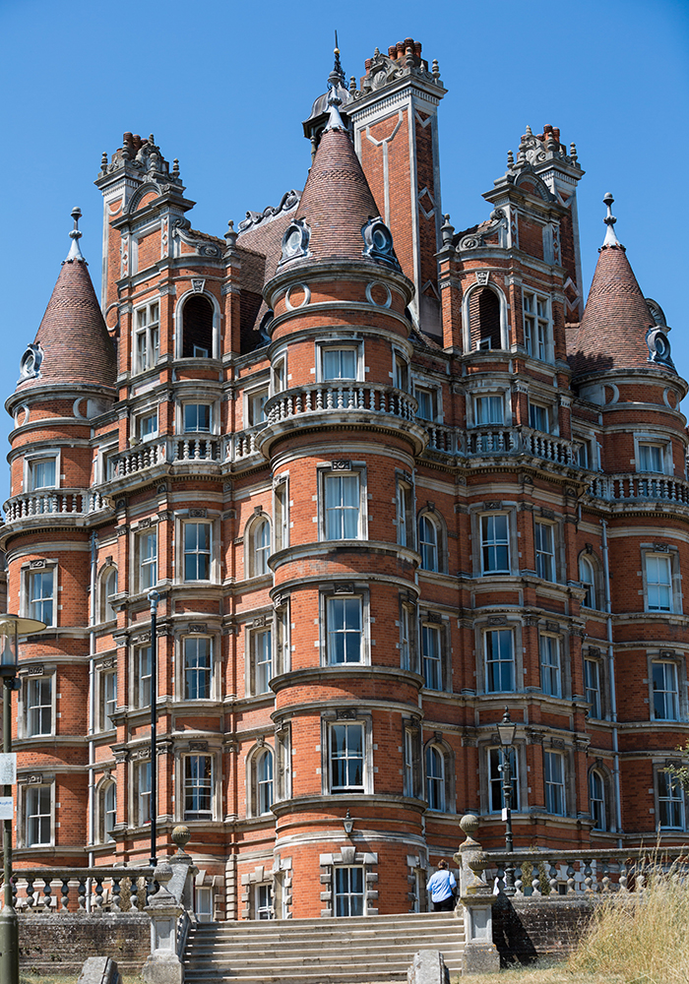
LEGACY SELECTION
I centri della LEGACY SELECTION sono a gestione diretta ed esclusiva L’astrolabio.
Si contraddistinguono per i seguenti fattori:
Menù e sistemazioni della massima qualità rispetto alla media degli altri colleges
Programmi didattici evoluti
Esperienza di internazionalità con la collaborazione di consolidati Partners inglesi
Presenza in loco di un Italian Coordinator de L’astrolabio, durante l’intera stagione.
Tutti i centri della Legacy Selection prevedono 14 notti di soggiorno e Corsi di Studio riconosciuti dal British Council.

Slide 3
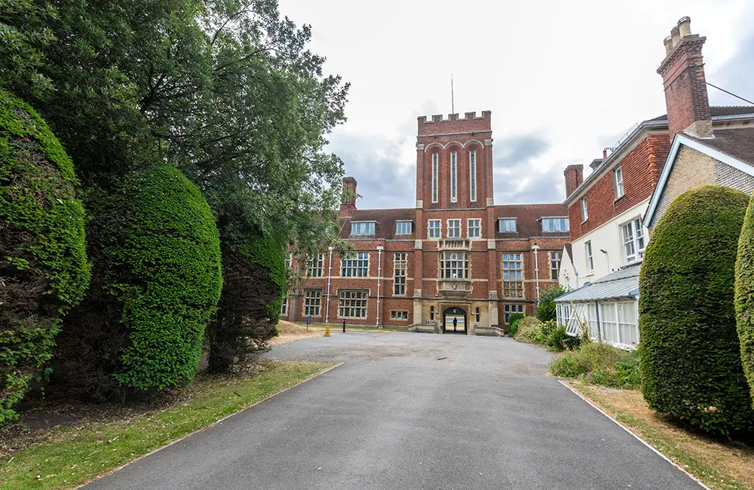
EASTBOURNE COLLEGE 2025
Eastbourne situata nella contea inglese dell’East Sussex, ha origini antichissime, risalenti addirittura all’età della pietra. In questa cittadina si respira un’area davvero vacanziera grazie al suo elegante lungomare e alle sue esclusive spiagge.
Grazie ai locali sul famoso Pier, ai grandi alberghi, ai cinema, ai teatri, ai ristoranti, alle ville di lusso, ed alle spiagge, in estate, tanti giovani in viaggio studio provenienti da tutto il mondo scelgono Eastbourne per studiare l’inglese approfittando del clima mite.

Slide 4
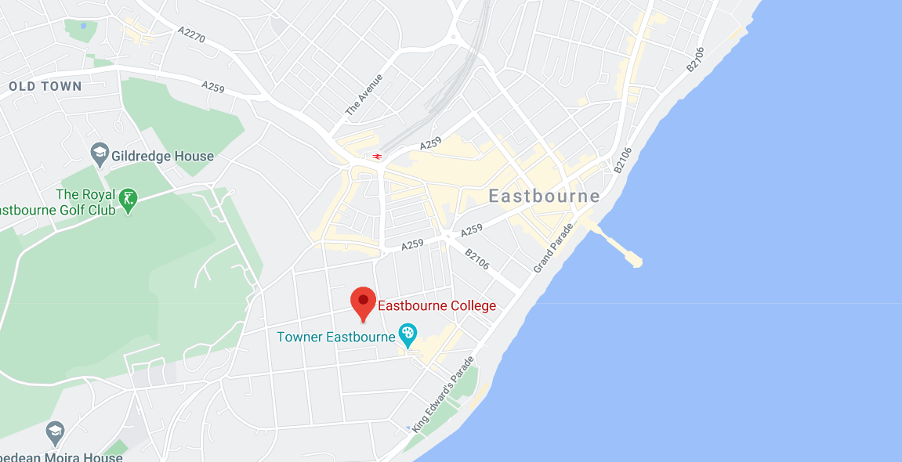
L’UNIVERSITÀ:
L’Eastbourne College, di nostra gestione esclusiva, è una prestigiosa boarding school dalla strategica posizione, molto vicina al mare e a due passi dal centro città.
Eastbourne Vacanze Studio all'estero | Viaggi Studio | L'astrolabio

Slide 5
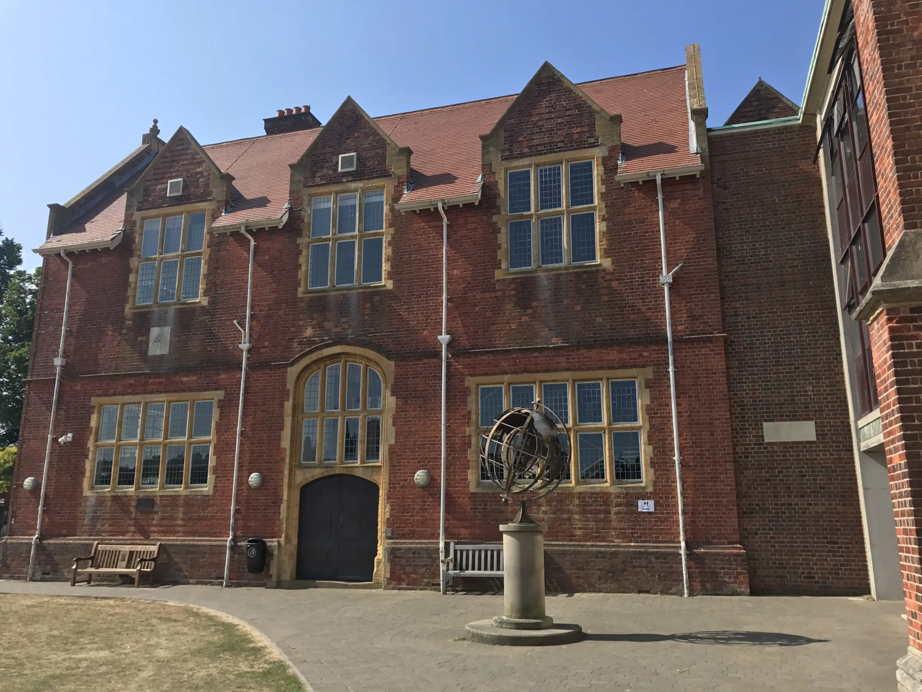
.
ETÀ:
11 – 17 anni
SISTEMAZIONE:
College
Famiglia (+14 anni)
DATE DI PARTENZA:
1 – 15 luglio 2025
15 – 29 luglio 2025
29 luglio – 12 agosto 2025
* possibilità di fare 1 week ad agosto
DURATA:
15 giorni/14 notti
8 giorni/7 notti
.

Slide 6
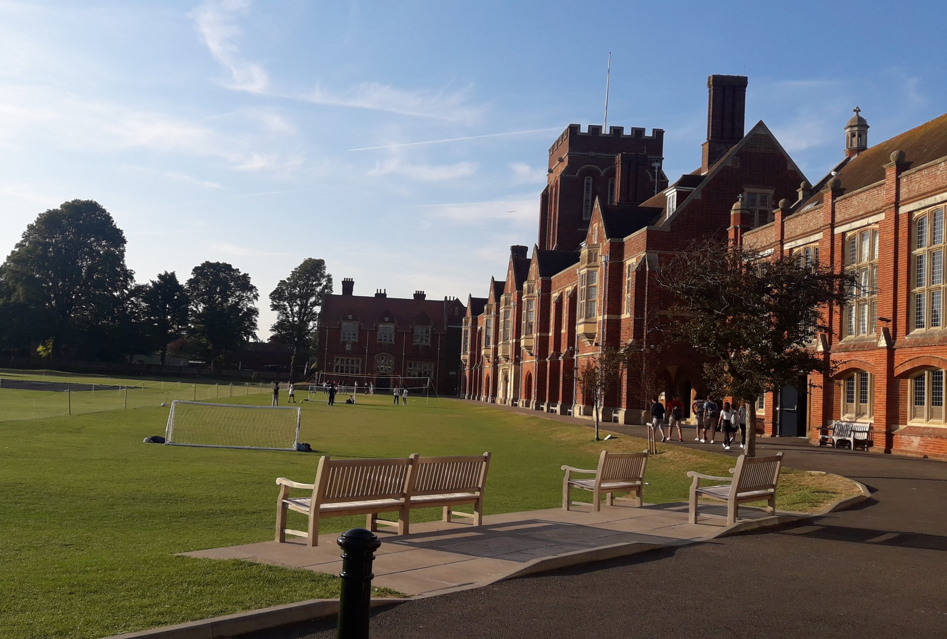
SISTEMAZIONE E TRATTAMENTO:
COLLEGE: camere singole, doppie e multiple con bagno in comune dislocate in diversi edifici intorno al campus
FAMIGLIA: con un compagno di corso italiano o straniero in famiglie selezionate dalla scuola.
Abbonamento ai mezzi pubblici incluso
Trattamento di pensione completa presso la mensa della scuola.
Durante le gite di un’intera giornata viene fornito packed lunch.

Slide 7



DIDATTICA:
SCUOLA: ELAC
15 ore di lezione a settimana
CORSO VOYAGERS:
per gli studenti da 11 a 14 anni
CORSO TRAILBLAZERS:
per gli studenti da 14 a 17 anni
Possibilità di iscriversi al TRINITY GESE EXAM
A corso completato verrà rilasciato l’attestato di frequenza.

Slide 8
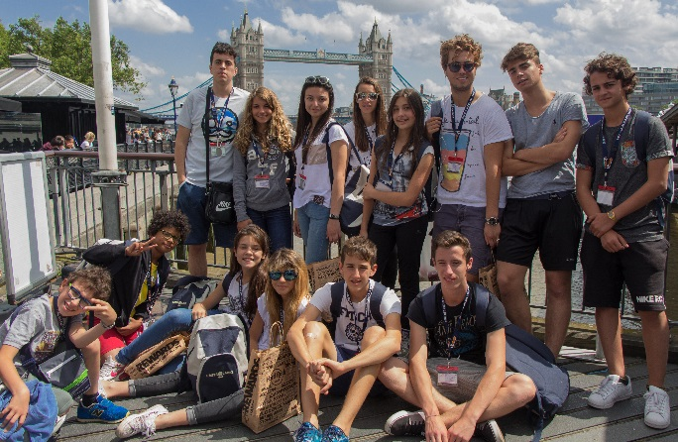

GITE:
Le escursioni costituiscono uno strumento didattico formidabile: si esplorano nuove realtà, si visitano luoghi di interesse e s’impara moltissimo sulla storia, le tradizioni, usi e costumi locali.
3 gite di un’intera giornata a:
- Londra (2 volte)
- Brighton
1 gita di mezza giornata a Eastbourne
Le gite potrebbero subire lievi variazioni prima della partenza.
Il programma definitivo verrà consegnato ai Capigruppo all’arrivo in loco.

Slide 9
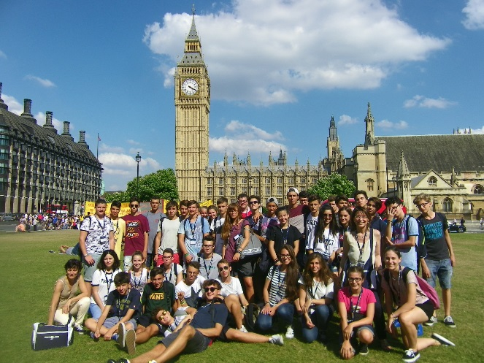
LONDRA:
Nel programma non poteva mancare una gita nella capitale.
Gli activity leaders vi guideranno in un giro turistico della città per visitare le attrazioni principali e farvi respirare l’atmosfera londinese, incluso l’ingresso in un museo.

Slide 10
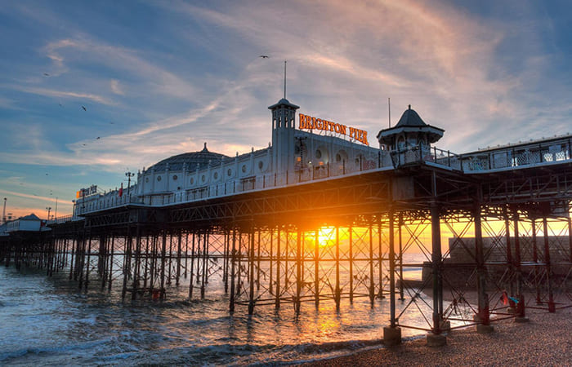
BRIGHTON:
Brighton, spesso chiamata London on Sea si trova nell'East Sussex, è una città eclettica, sempre in movimento, aperta a ogni tipo di cultura e ogni espressione personale. Gli activity leaders vi accompagneranno in un giro turistico della città e a visitare il Royal Pavillon (ingresso incluso).

Slide 11
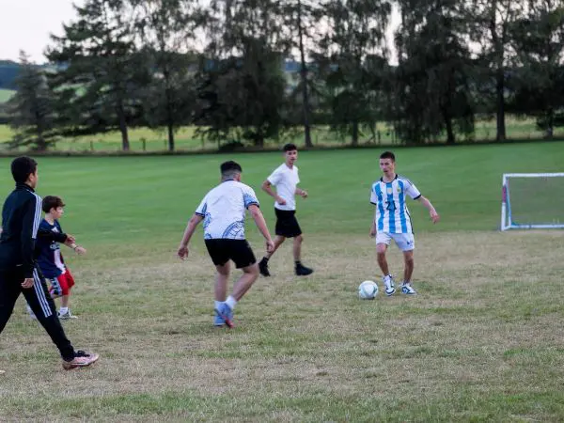

TEMPO LIBERO:
Il tempo libero sarà organizzato con tante attività sportive e culturali, mentre per le serate verranno proposte discoteca, film in lingua, giochi di società, karaoke, casino night e tanto altro ancora!

Slide 12
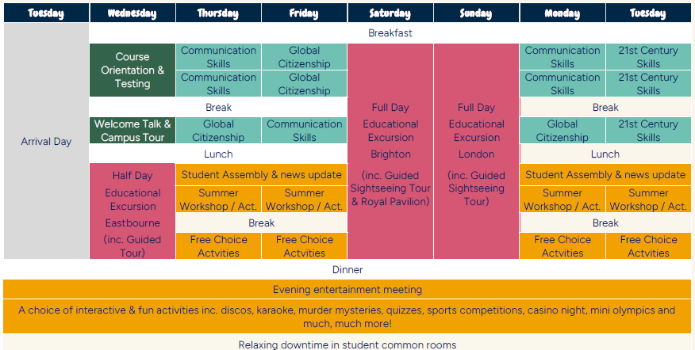
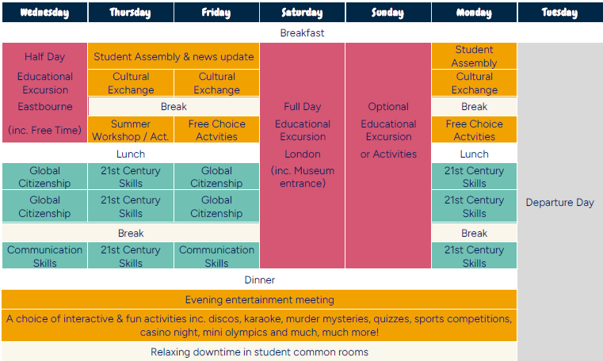
SAMPLE SUMMER PROGRAMME
The structure of your programme in the summer may be different

Slide 13
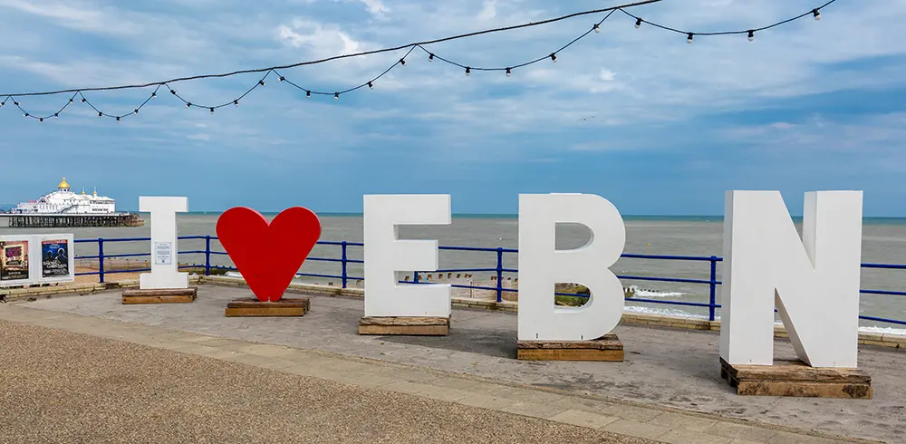
EASTBOURNE
QUOTE DA MILANO
PACCHETTO 14 NOTTI | € 2.855
PACCHETTO 7 NOTTI | € 1.700
Per la sistemazione in famiglia stessa quota del college
SUPPLEMENTI OBBLIGATORI
TASSE AEROPORTUALI | € 100 circa
SPESE APERTURA PRATICA (2 weeks) | € 190
SPESE APERTURA PRATICA (1 week) | € 95
POLIZZA AMICA | € 70
SUPPLEMENTI FACOLTATIVI
ASSICURAZIONE INTEGRATIVA | € 120
TRINITY GESE EXAM | € 140

Slide 14

COME ISCRIVERSI
ISCRIVITI SUBITO
- Compila con precisione e in tutte le sue parti la Domanda d’Iscrizione online, che troverai nel nostro sito www.lastrolabio.it, cliccando nella home page la sezione “PRENOTA”.
- Per finalizzare l’iscrizione di una Vacanza Studio, versa il relativo acconto, al quale dovrai sommare gli importi degli eventuali Supplementi Facoltativi richiesti in fase di prenotazione.

Slide 15
OFFERTE SPECIALI
Per prenotazioni entro il 15 dicembre 2024 risparmio complessivo di € 630 di cui:
€ 200 Garanzia NO RISK in omaggio
€ 150 Garanzia Prezzi Bloccati in omaggio
€ 60 Garanzia Prezzo Carburante Bloccato in omaggio
€ 70 Polizza Amica in omaggio
€ 100 Buono Agenzia, spendibile presso le Agenzie di Viaggi & Turismo del nostro Gruppo, valido per qualsiasi destinazione, in Italia e nel mondo (esclusa la sola biglietteria aerea, marittima e ferroviaria) con un minimo di spesa pari a € 1.000.
€ 50 Cambio corso/destinazione/data in omaggio, da comunicare entro il 30/4/2025 (valido solo per destinazioni estero)
Per prenotazioni entro il 28 febbraio 2025 risparmio complessivo di € 280 di cui:
€ 60 Garanzia Prezzo Carburante Bloccato in omaggio
€ 70 Polizza Amica in omaggio
€ 100 Buono Agenzia, spendibile presso le Agenzie di Viaggi & Turismo del nostro Gruppo, valido per qualsiasi destinazione, in Italia e nel mondo (esclusa la sola biglietteria aerea, marittima e ferroviaria) con un minimo di spesa pari a € 1.000.
€ 50 Cambio corso/destinazione/data in omaggio, da comunicare entro il 30/4/2025 (valido solo per destinazioni estero)

Slide 16


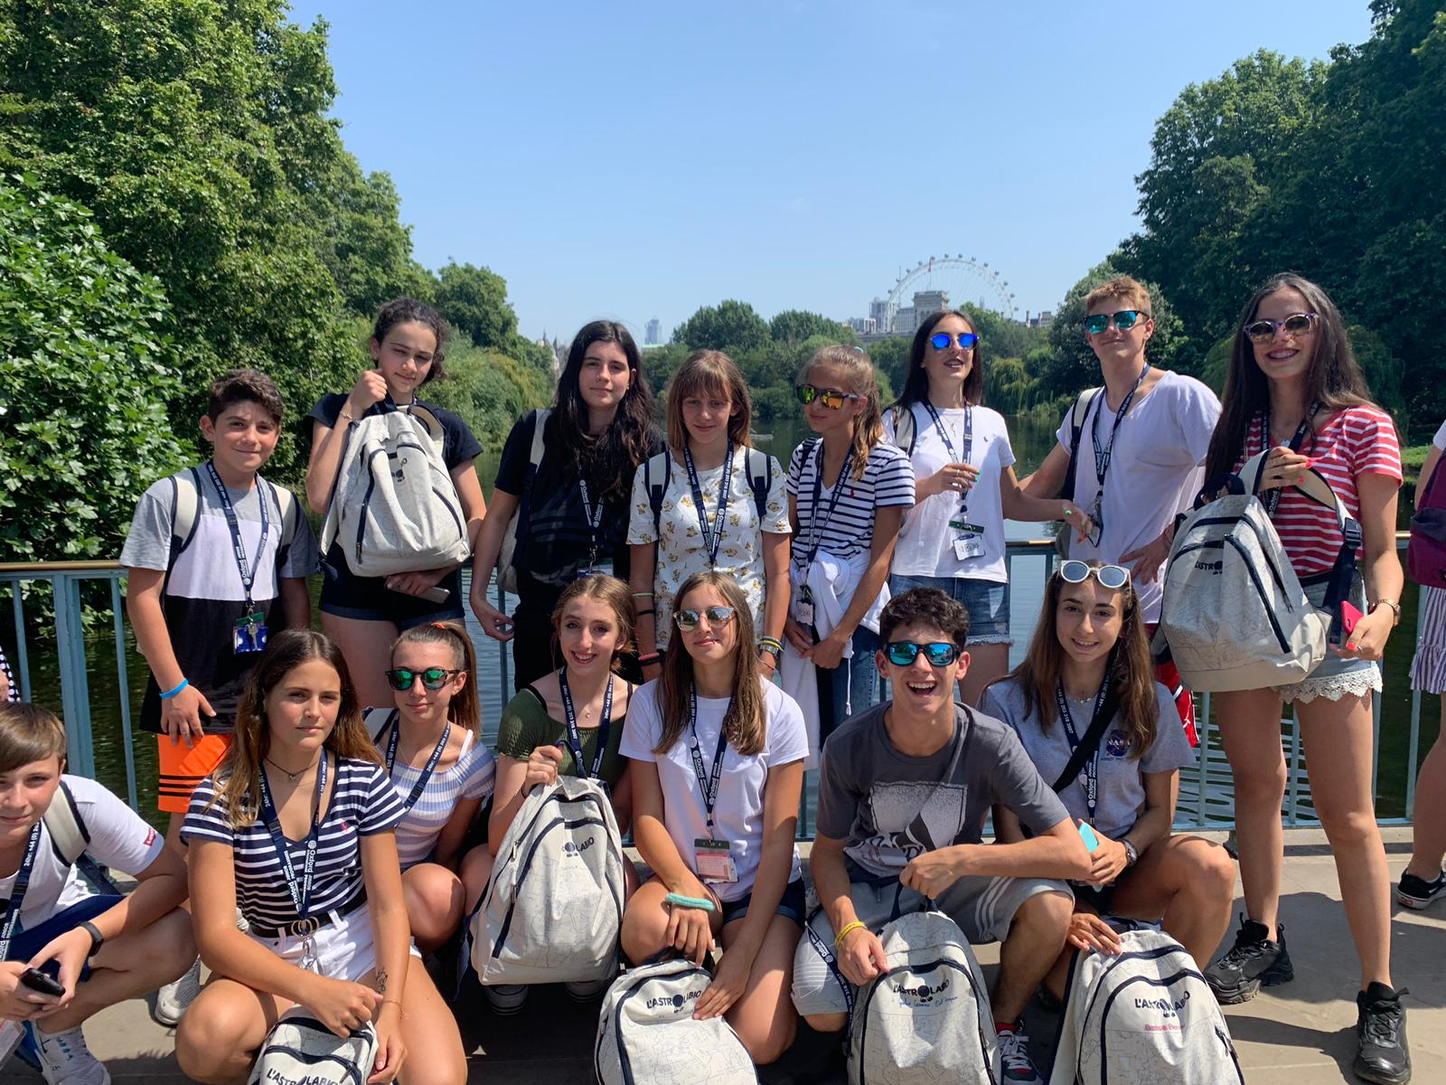
BUON VIAGGIO!

